Slide 1
毕业设计开题报告
基于知识图谱的乡村产业振兴信息平台开发与应用
大数据与人工智能学院 103902020118 曾杰明
指导教师 张丹 副教授

Slide 2
行业PPT模板http://www.1ppt.com/hangye/
1.
课题背景
2.
预期效果
目 录
3.
主要功能
4.
进度安排

Slide 3
01
课题背景

Slide 4

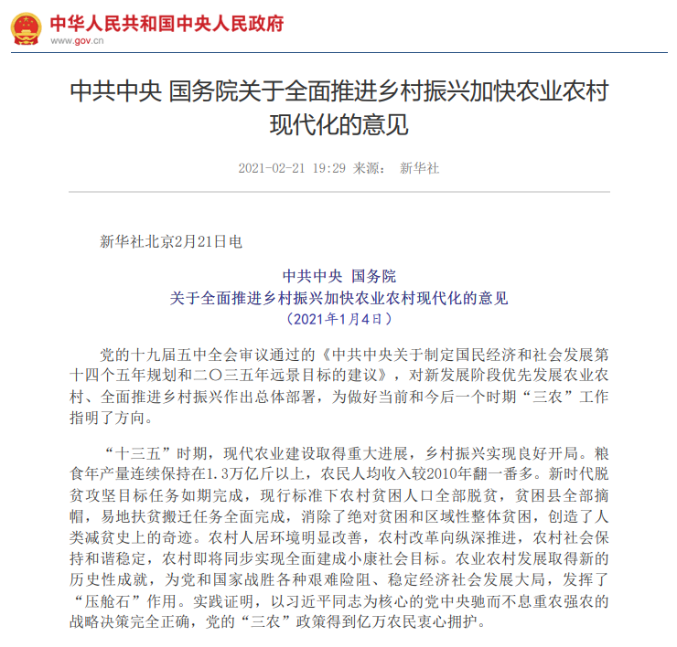
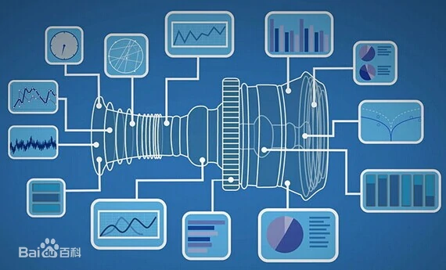

课题背景 – 意义
解决好“三农”问题是全党工作的重中之重
产业兴旺是实现乡村振兴战略的重点，国家也在大力投入对乡村基础网络设施的建设。
互联网+具有蓬勃的发展势头
互联网已经深入导社会的方方面面，许多产业都可以很好地与互联网技术融合。

Slide 5


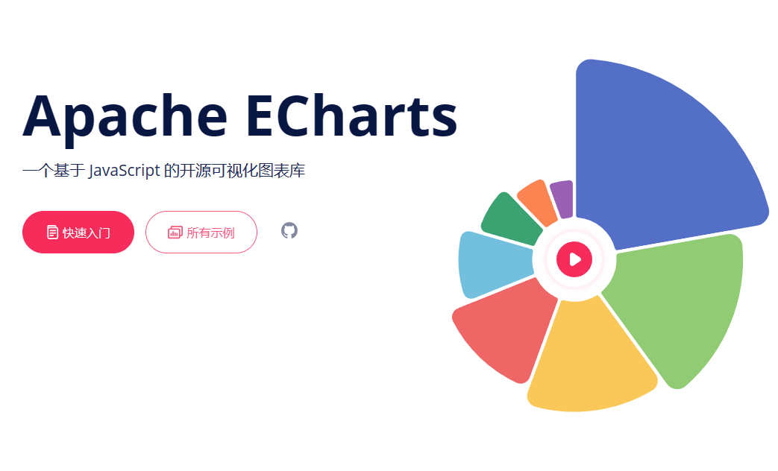
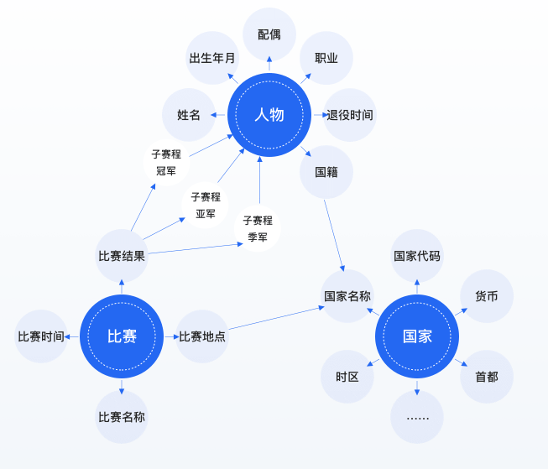
课题背景 – 技术基础
2
知识图谱可以以结构化的方式描述复杂的概念、实体及其关系。将知识图谱用于打造一个智能向导模块，可以降低用户的使用门槛，有助于普及应用。
知识图谱
数据可视化
1
知识图谱
数据可视化是一项成熟的技术，通过图表等形式直观地展示数据。并且数据可视化的实现中也有许多优秀的开源库可供参考调用。

Slide 6
课题背景 – 技术可行性
可行性
综上所述，实现该课题的技术与条件都比较成熟可靠，因此，该课题具有一定的理论意义和现实意义

Slide 7
02
预期效果

Slide 8
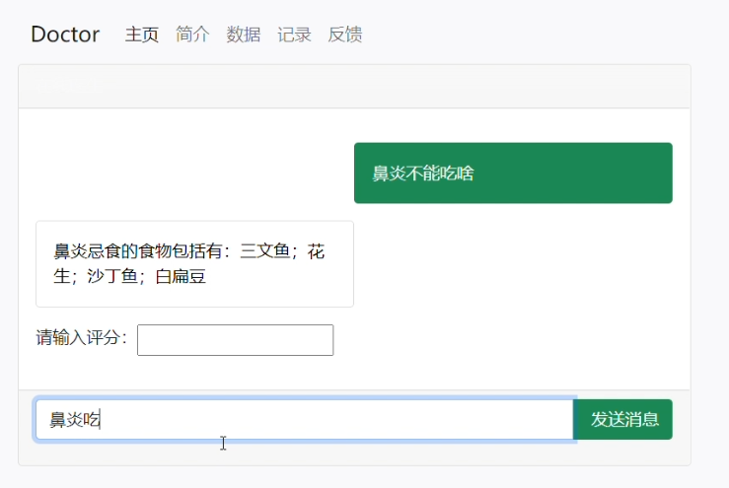
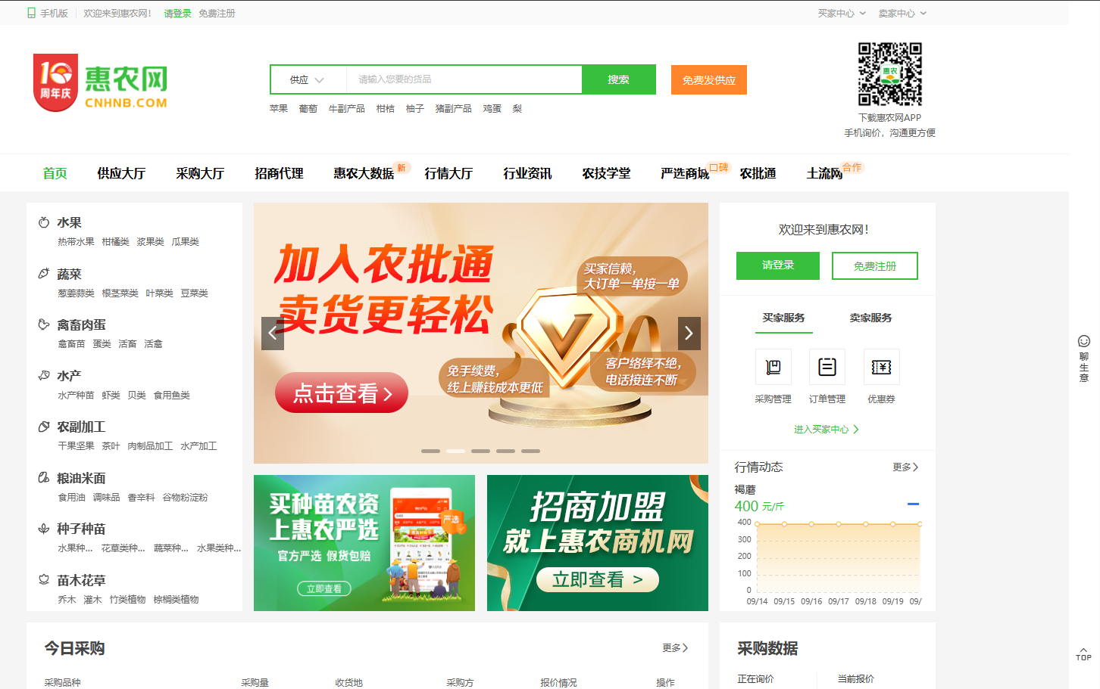
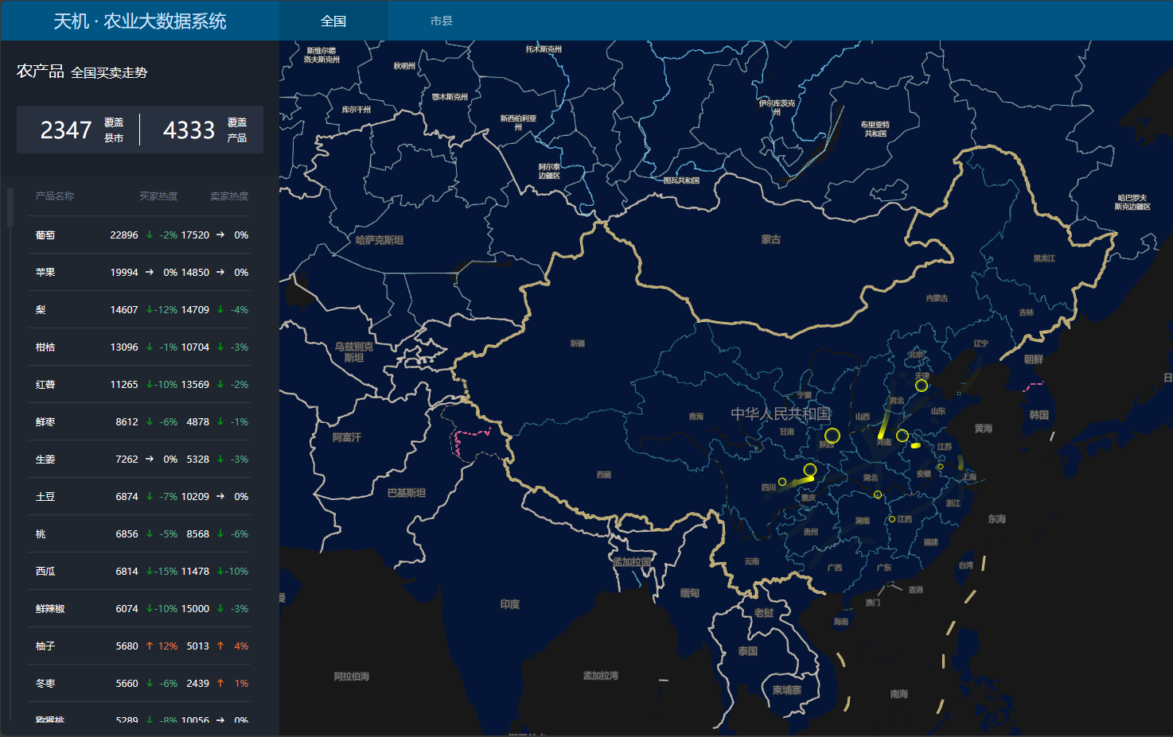
预期效果
打造一个便民、直观的信息平台
01
吸收现有平台的优点。利用知识图谱技术，设计智能向导模块为网站提供更便利准确的引导服务。
知识图谱问答机器人
平台主页
数据可视化展示

Slide 9
03
主要功能

Slide 10
主要功能 – 产品展示页面
产品展示页面
普通用户
供应方
管理员
注册、登录功能；
访问产品条目页面；
访问数据可视化页面；
使用智能向导功能；
注册、登录功能；
访问产品条目页面；
添加产品条目；
访问数据可视化页面；
使用智能向导功能；
注册、登录功能；
产品条目的增删改查；
审核供应方添加的条目；
管理用户、供应方用户的帐号；

Slide 11
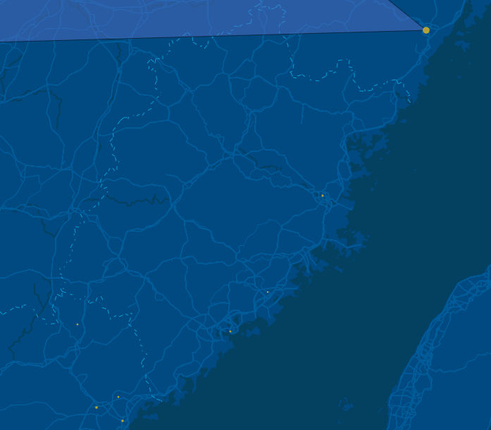
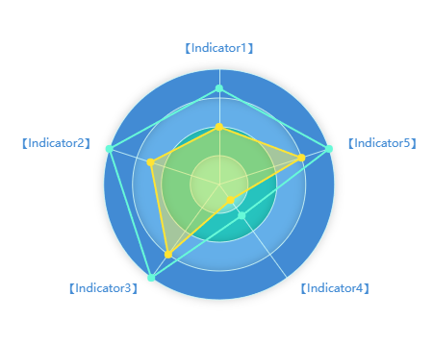
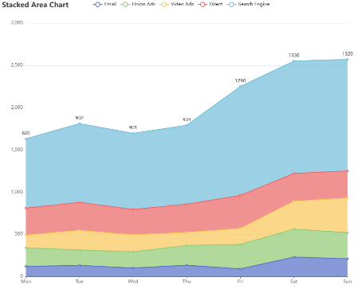
主要功能 – 数据可视化展示
在地图图表上以乡级行政区划为单位，划分出多个地块，并结合图例在空间层面上向用户各地乡村产业与地方特产
以若干图表辅助展示，便于用户的信息获取
信息可视化展示

Slide 12
主要功能 – 智能向导
1
实现原理
知识图谱技术
2
1
表现形式
智能问答机器人
3
2
智能问答
通过用户的输入，判断推测出适合用户所需的信息
3
智能向导

Slide 13
04
进度安排

Slide 14
进度安排
项目功能的确认，相关技术栈的学习
2023.09
-
2023.10
2024.02 - 2024.04
完成论文的相关工作
完善剩余的前端页面以及后端与数据库的实现
2023.10
-
2023.11
设计并编写数据可视化页面
2023.09
-
2023.10
通过各种渠道收集有关数据，并利用收集到的数据搭建知识图谱模块，训练AI模型
进行系统功能测试，对项目进行查缺补漏以及优化
2024.01
-
2024.02
2023.11
-
2024.1

Slide 15
参考文献
参考文献
[1] 张文亮.互联网时代乡村产业振兴实施策略[J].农村·农业·农民,2021.11A:33-34
[2] 新华社.中共中央 国务院关于全面推进乡村振兴加快农业农村现代化的意见[Z]. 2021-01-04
[3] 刘佳,丛建伟,李泽锋.数据可视化平台的建设与应用——以哈尔滨工程大学为例[J].数字技术与应用,2023,41(4):181-186
[4] 李建军,胡代超,刘炳南,姚硕,曾宇,胡攀,张大伟.鞍钢高炉大数据可视化平台开发及应用[J].鞍钢技术,2023(3):15-20
[5] 赵晔辉,柳林,王海龙,韩海燕,裴冬梅.知识图谱推荐系统研究综述[J].计算机科学与探索,2023,17(4):771-791
[6] 卢艳峰,杨思瀚,莫鸿仪,侯凤贞.基于知识图谱嵌入的阿尔茨海默病药物重定位研究[J].中国药科大学学报,2023,54(3):344-354
[7] 尚福华,张月霞,曹茂俊.基于知识图谱的测井储层推荐算法研究[J].计算机技术与发展,2023,33(4):132-139
2
1
3
向导

Slide 16
感谢观看

